Slide 1
实验课内容 2018年3月26日 过洁

Slide 2
作业提交要求
注意命名规范。
第一题：学号_1.cpp
第二题：学号_2.cpp
直接提交.cpp文件，不要压缩打包或者提交解决方案(.sln)文件。

Slide 3
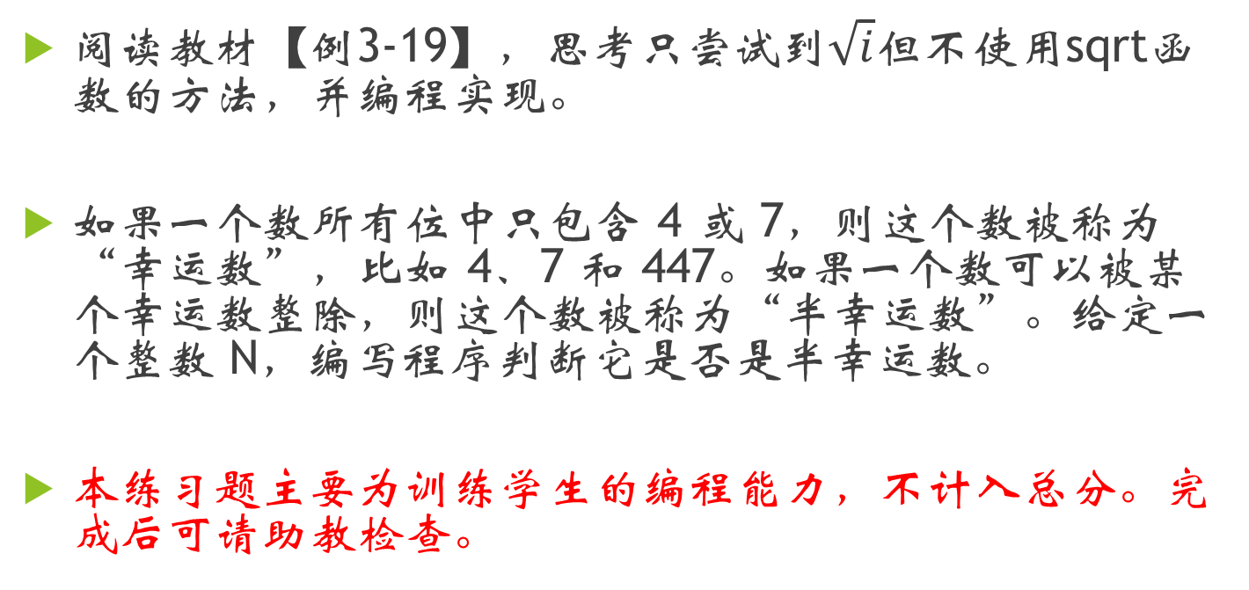
课堂练习题
阅读教材【例3-19】，思考只尝试到$\sqrt{i}$但不使用sqrt函数的方法，并编程实现。
如果一个数所有位中只包含 4 或 7，则这个数被称为“幸运数”，比如 4、7 和 447。如果一个数可以被某个幸运数整除，则这个数被称为“半幸运数”。给定一个整数 N，编写程序判断它是否是半幸运数。
本练习题主要为训练学生的编程能力，不计入总分。完成后可请助教检查。

